Slide 1
点燃
品牌私域运营中心
关于私域内容创作方向复盘
部门：策划二部 姓名：卢嘉杰 花名：原力
最专业的品牌私域运营服务商
帮你管理最有价值的用户资产

Slide 2
目录
案例目标
案例关键词
案例中亮点及可复用的点
针对案例的延伸思考
案例中待优化点及改善方案
案例概述（或运作流程）

Slide 3
案例目标
创作高关注度的私域内容
目标
提高私域内容受关注度，提高内容互动性&记忆点

Slide 4
关键词
现状：
在信息快餐时代，用户基本都已经具备了快速过滤和筛选信息的能力
算准人心
存在感

Slide 5
案例概述
内容创作遵循“HKR”三要素
H — K — R
Happiness
Knowledge
Resonance
愉快
知识点
共鸣
H——容易吸引住目光
K——容易让人深入探索
R——让更多人付诸行动

Slide 6
案例概述
实际运用到私域内容创作中的变形
Happiness
一切容易调动用户情绪和氛围的
ONE
TWO
THREE
关怀
福利
赞美
FOUR
FIVE
SIX
惊讶/好奇
紧迫/遗憾
热点/趋同

Slide 7
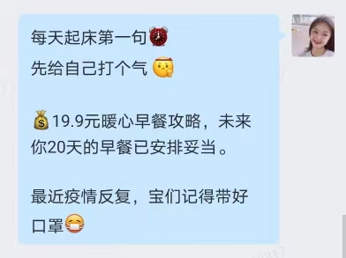
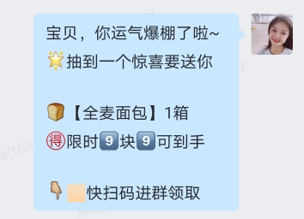
案例概述
关怀
福利

Slide 8
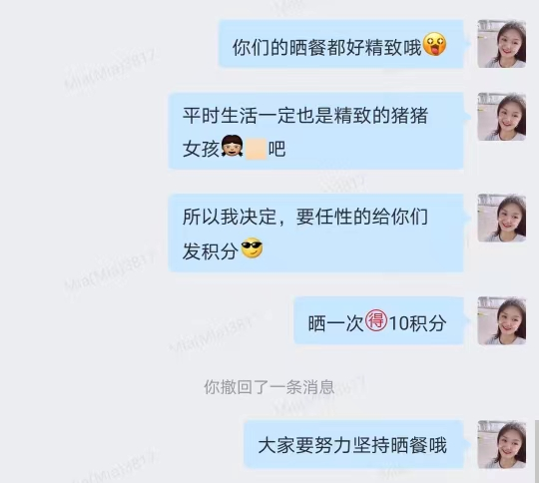
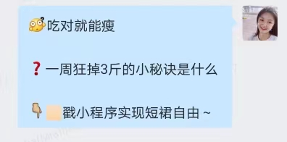
案例概述
赞美
惊讶/好奇

Slide 9
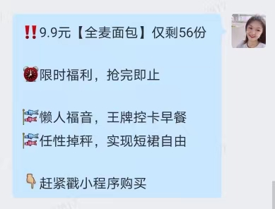
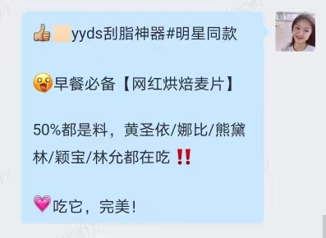
案例概述
紧迫/遗憾
热点/趋同

Slide 10
案例概述
实际运用到私域内容创作中的变形
Knowledge
强化突出信息点/卖点/利益点
表述简介、清晰、有力
规格/成分
干货/知识点
效果
常用信息点
外观/形象
价格/优惠
方式/流程

Slide 11
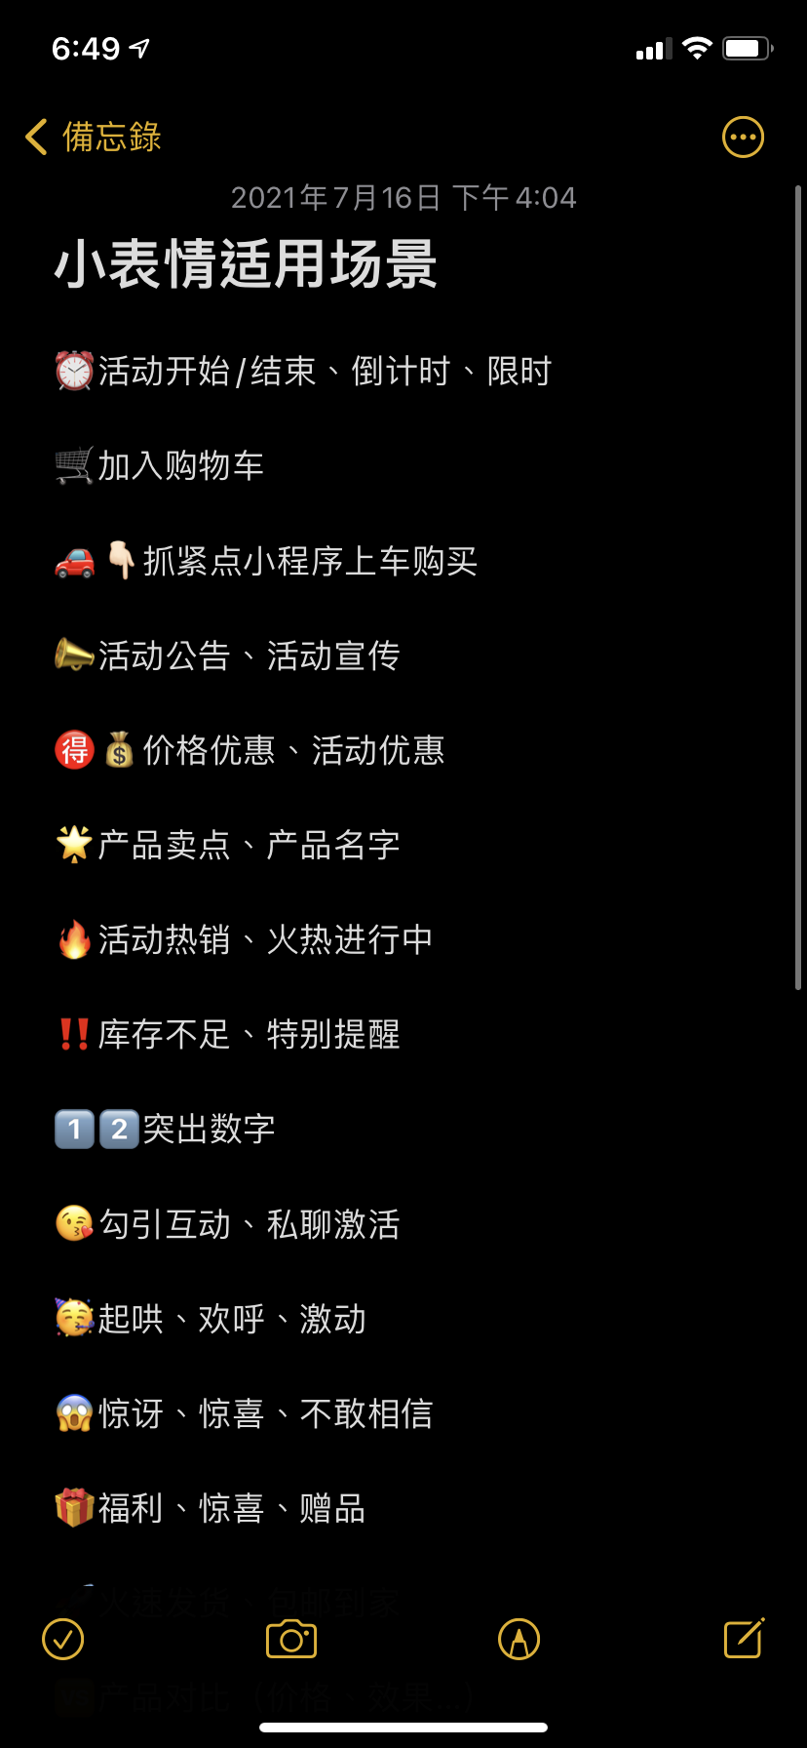
案例概述
常用emoji参照表
提问
卖家秀
文字列举
常用形式
海报
对比
晒单

Slide 12
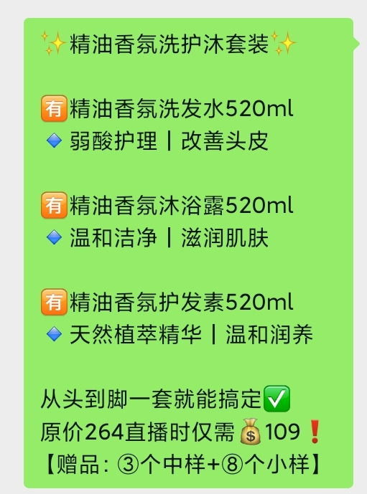
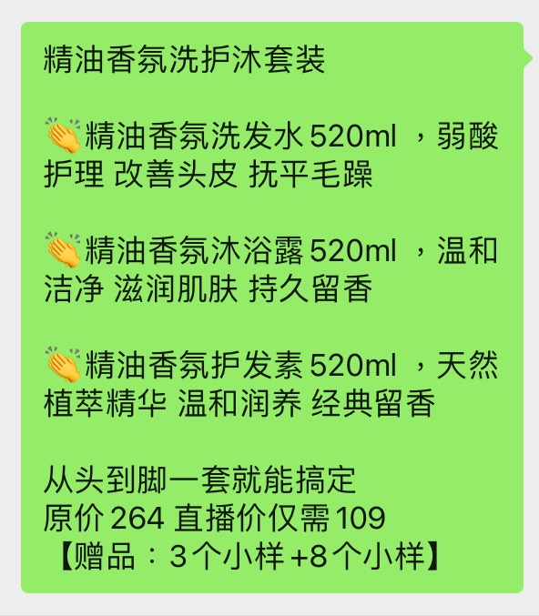
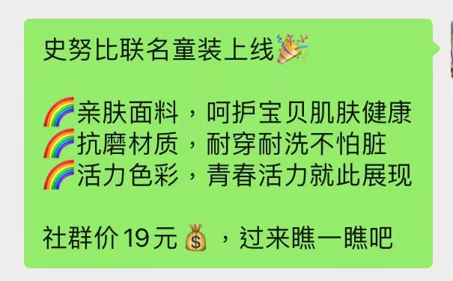
案例概述
规格/成分 + 文字列举
要点：
1、版面整洁、对齐
2、利用表情分段、提亮
避免雷区：
1、单句过长
2、合理使用表情

Slide 13
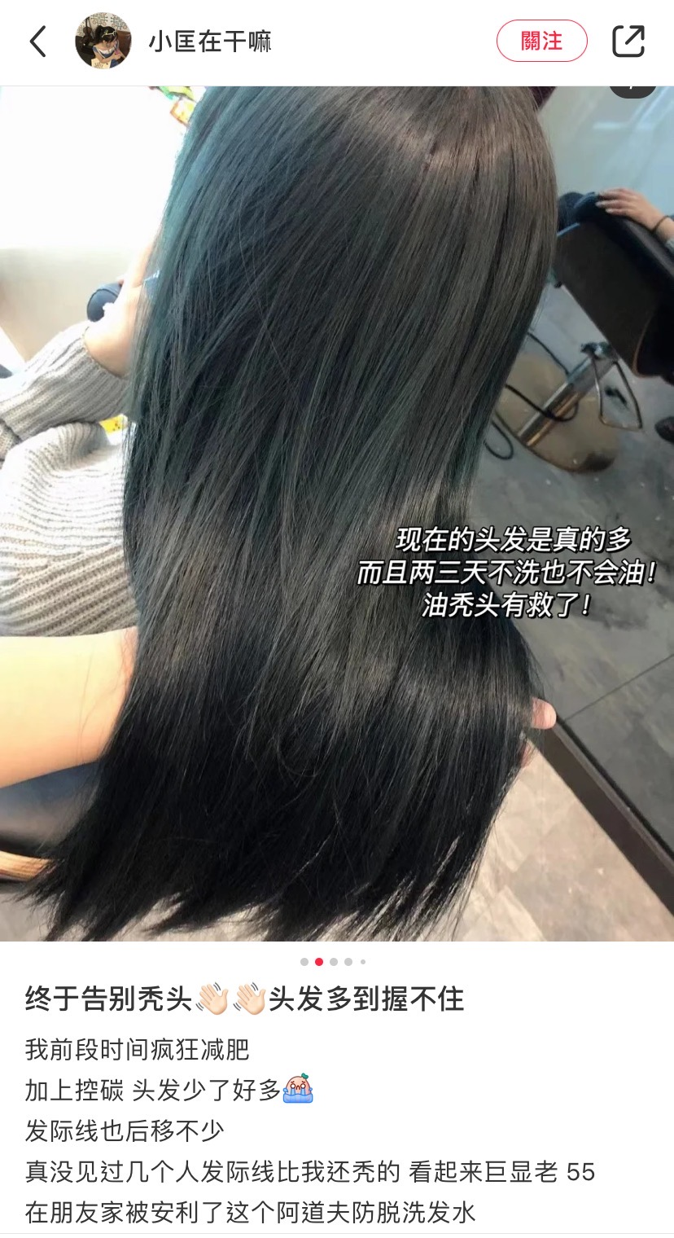
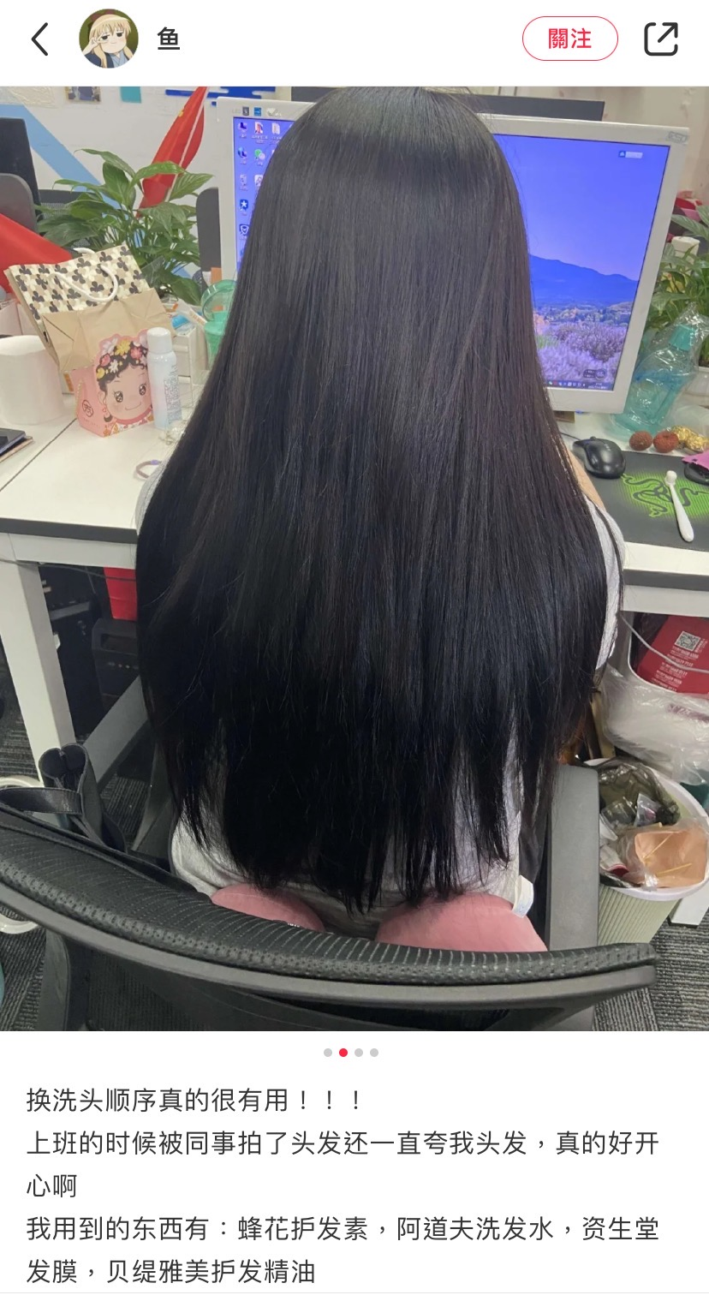
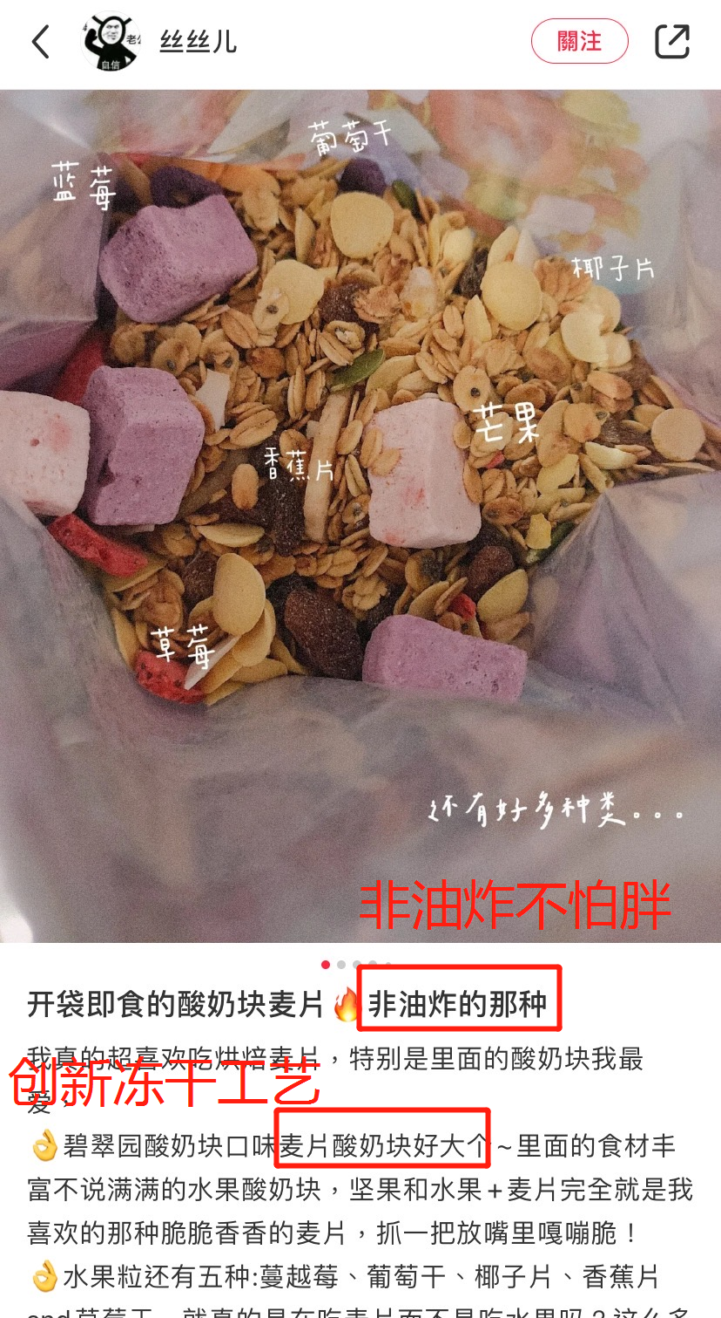
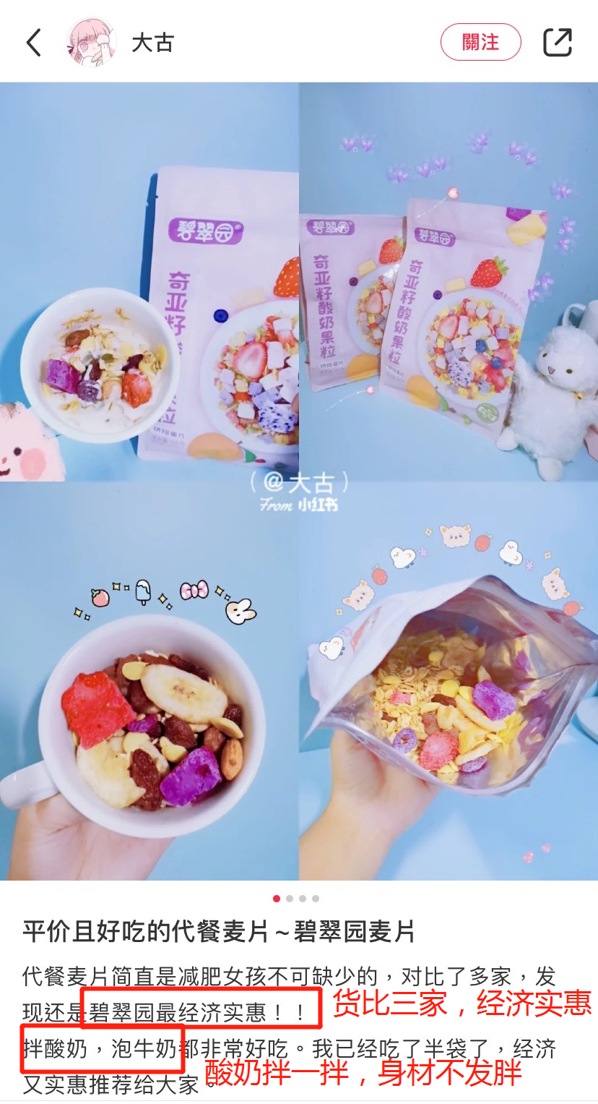
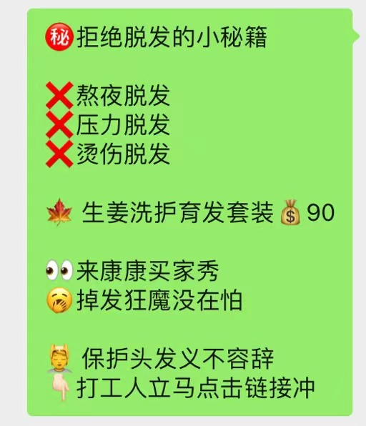
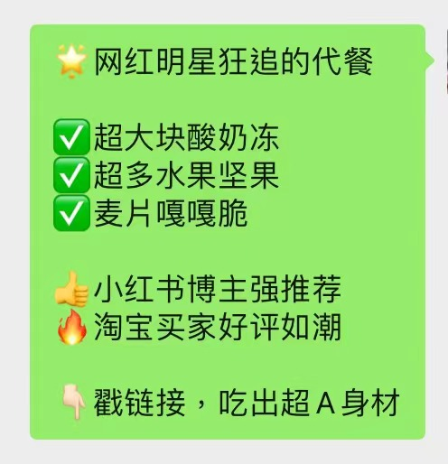
案例概述
效果展示 + 卖家秀

Slide 14
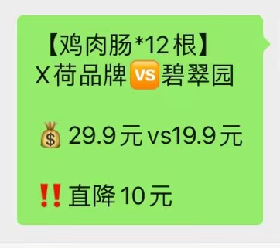
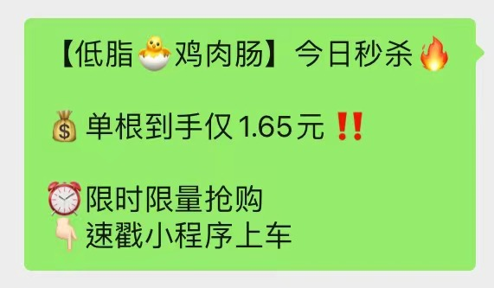
案例概述
价格展示 + 对比
化整为零法：
单价看起来过高时换算成最小单元

Slide 15
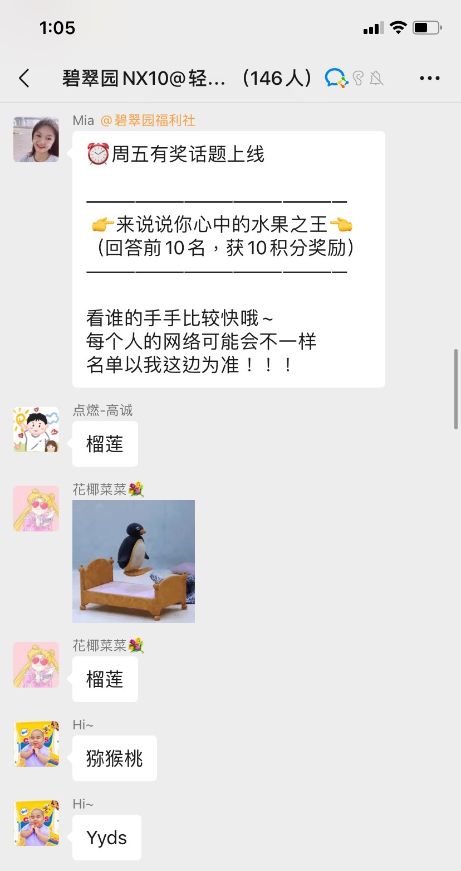
案例概述
干货知识 + 提问
提问形式性
1、社群有奖趣味互动
2、加强印象
3、提高社群价值

Slide 16
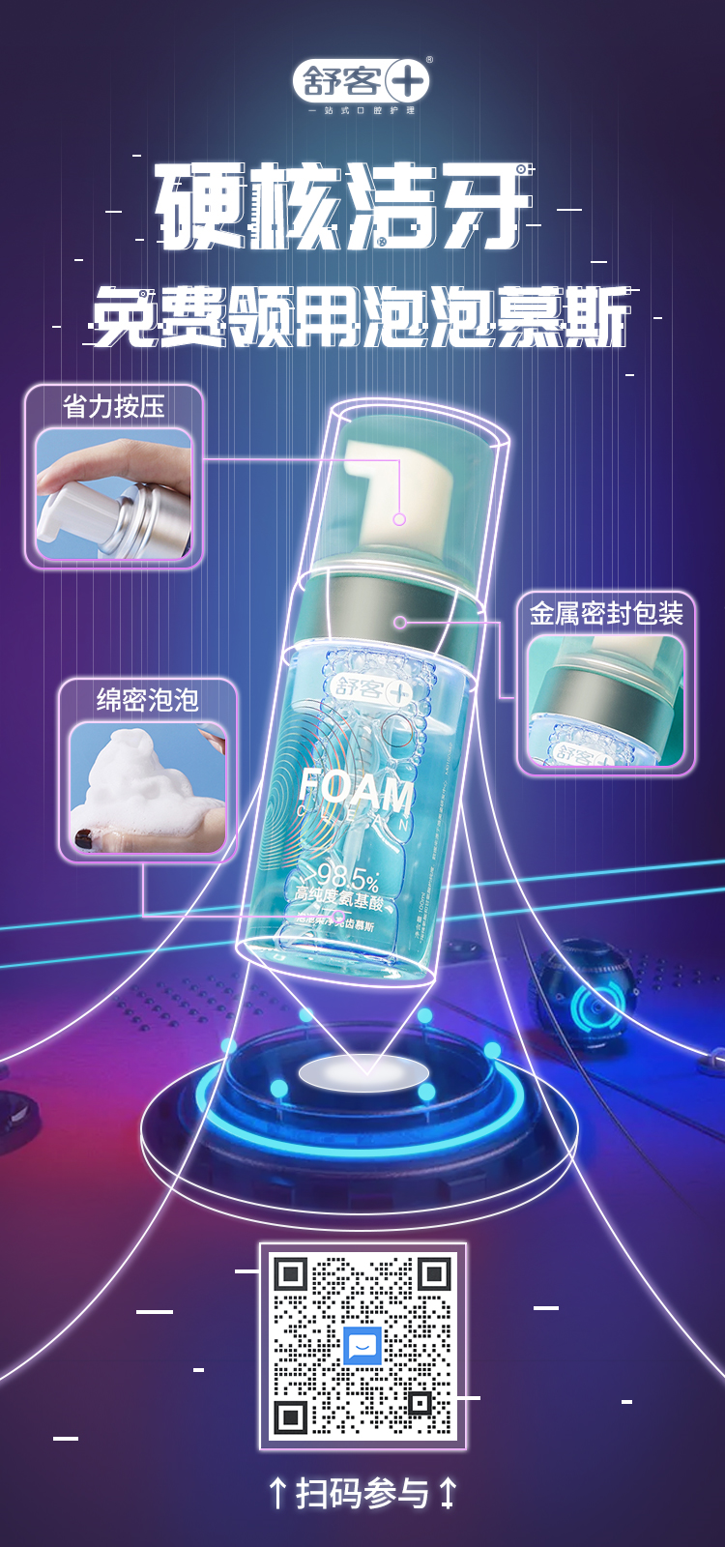
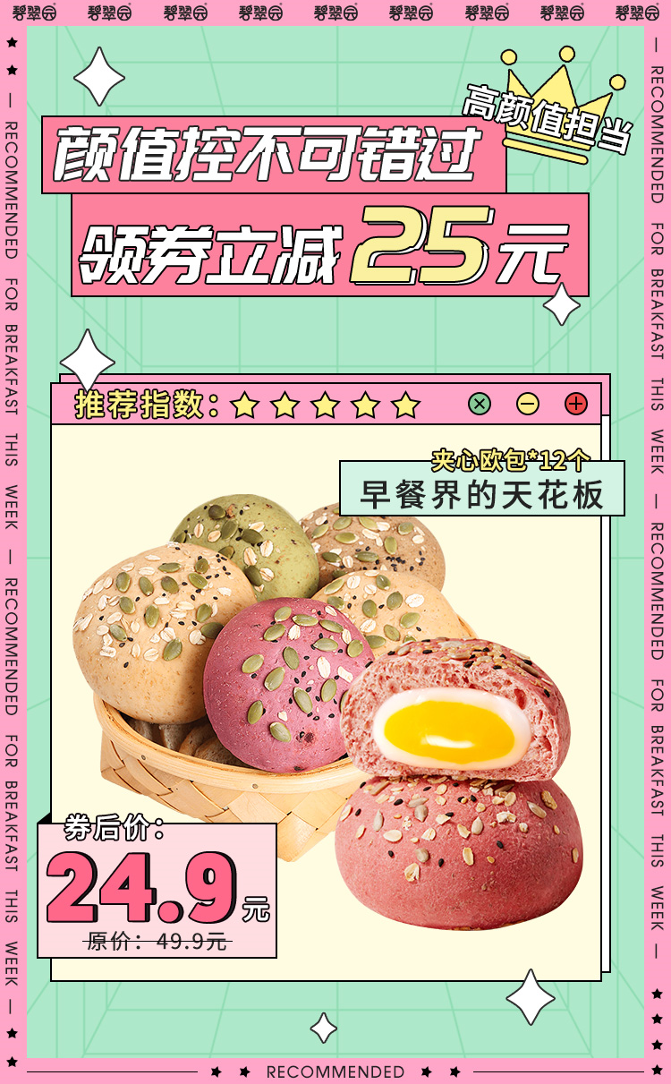
案例概述
外观形象 + 海报
外观展示+主题+利益点

Slide 17
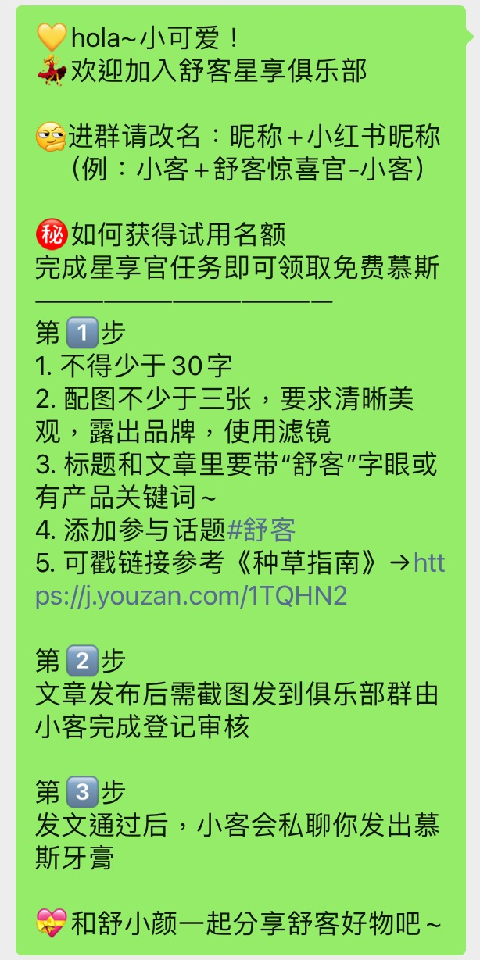
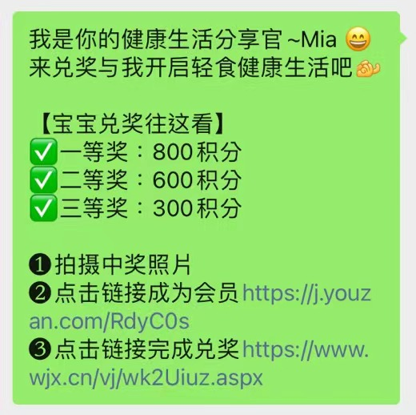
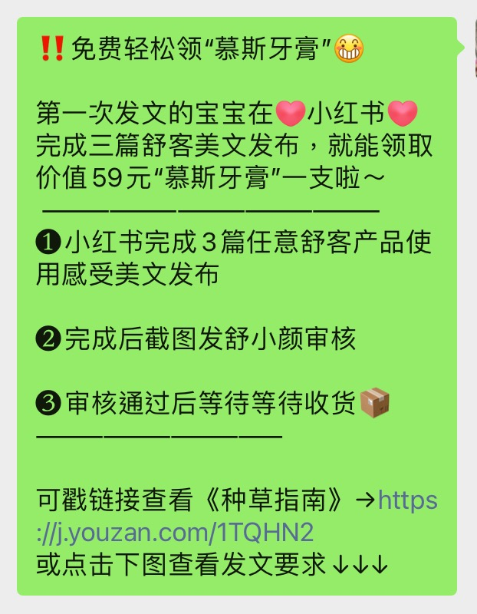
案例概述
方式/流程 + 文字列举
1、分段清晰，间隔适中
2、标明序号，顺序明显
避免雷区
3、尽量减少多彩表情的使用
4、文字尽量少

Slide 18
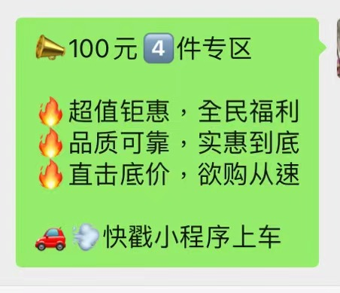
案例概述
常见文案雷区
1、空喊口号，用户不明就里
2、用词精准到实际卖点上
3、每段文字聚焦一个重点

Slide 19
案例概述
实际运用到私域内容创作中的变形
Resonance
制造使用场景
冲动消费比理性消费更可怕
ONE
TWO
THREE
FOUR
戳中痛点
制造美好
颠覆认知
身份象征

Slide 20
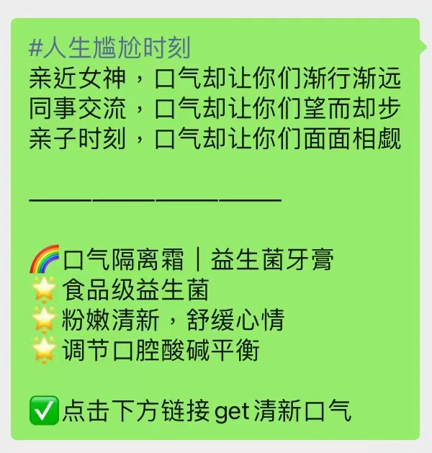
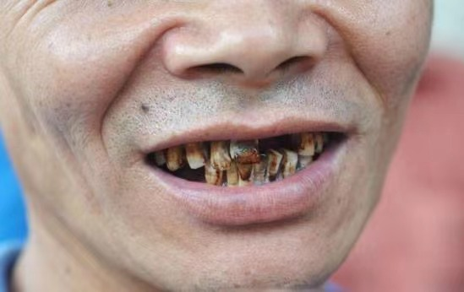
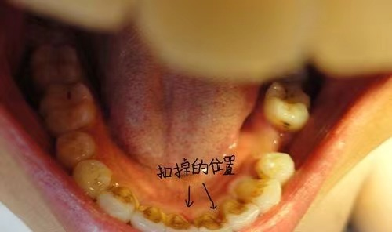
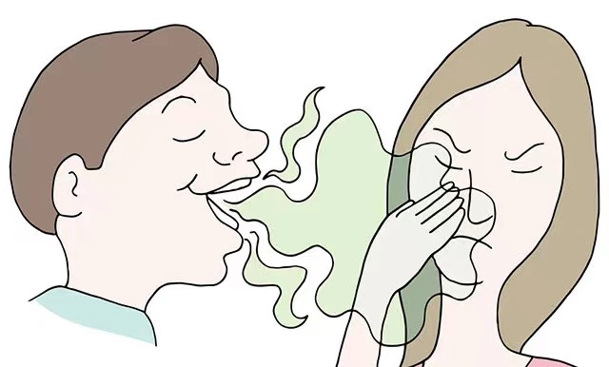
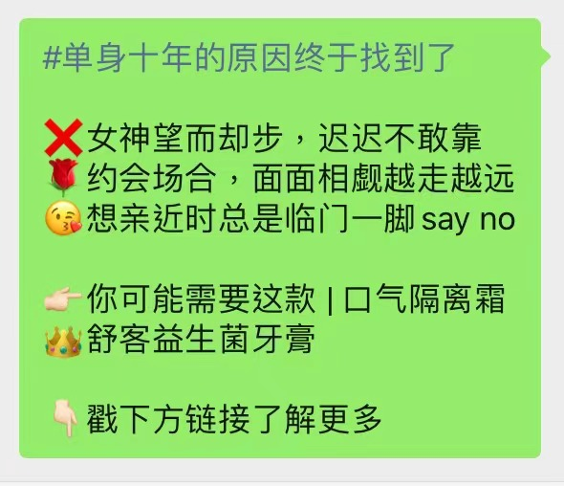
案例概述
戳中痛点
1、结合现实生活中存在的场景进行提炼和具象化描述；
2、直击用户实际存在的问题直击痛点让其感同身受

Slide 21
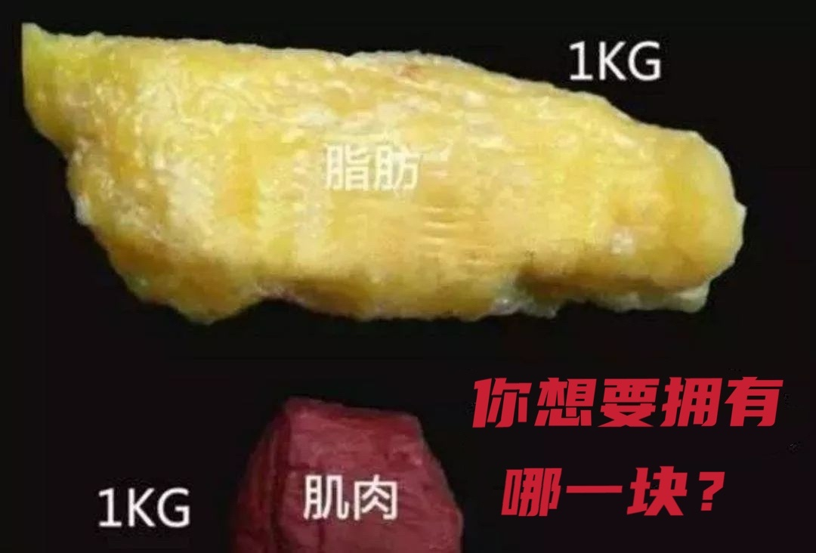
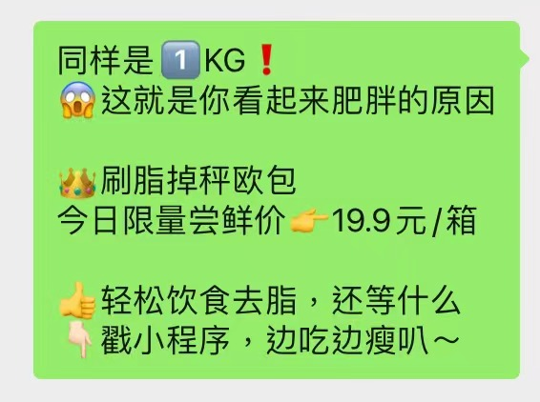
案例概述
颠覆认知
营造强烈反差感冲击原有固化思维或认知

Slide 22
案例概述
制造美好
营造美好的理想化场景
激发用户的想象力与代入感
收获对产品的认同感

Slide 23
案例中待优化点及改善方案
海报呈现力不足
对于海报的布局、标题和主要内容的相辅相成、核心内容的聚焦程度、颜色搭配方案都略显不足。
场景氛围营造不足
能表达场景和氛围的图片素材和视频素材相对缺乏和单一，应在平时多搜集和积累。

Slide 24
针对案例的延伸思考
话术&海报模板 素材库
正在整理建立针对不同地区人群、不同年龄层、不同职业身份的敏感话术，包括：口头禅、关键词、slogan、关注的热点方向、明星等，形成系统的话术库。
正在整理建立针对不同地区人群、不同年龄层、不同职业身份的数据差异效果，包括：配色偏好、元素偏好、风格偏好、排版偏好、字体字号偏好等，形成系统的海报模板库。

Slide 25
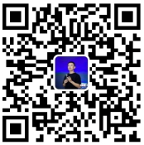
点燃
品牌私域运营中心
最专业的品牌私域运营服务商
帮你管理最有价值的用户资产
Wei Zi Jun
+86 139 0227 0098
WeChat
510970969@qq.com

